Slide 1
【주제 3】 현대시민사회와 선물경제 3.1. 나눔사회의 새로운 트랜드 : 공유경제
김혜령 교수

Slide 2
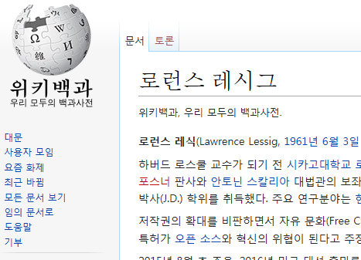
지식공유

Slide 3
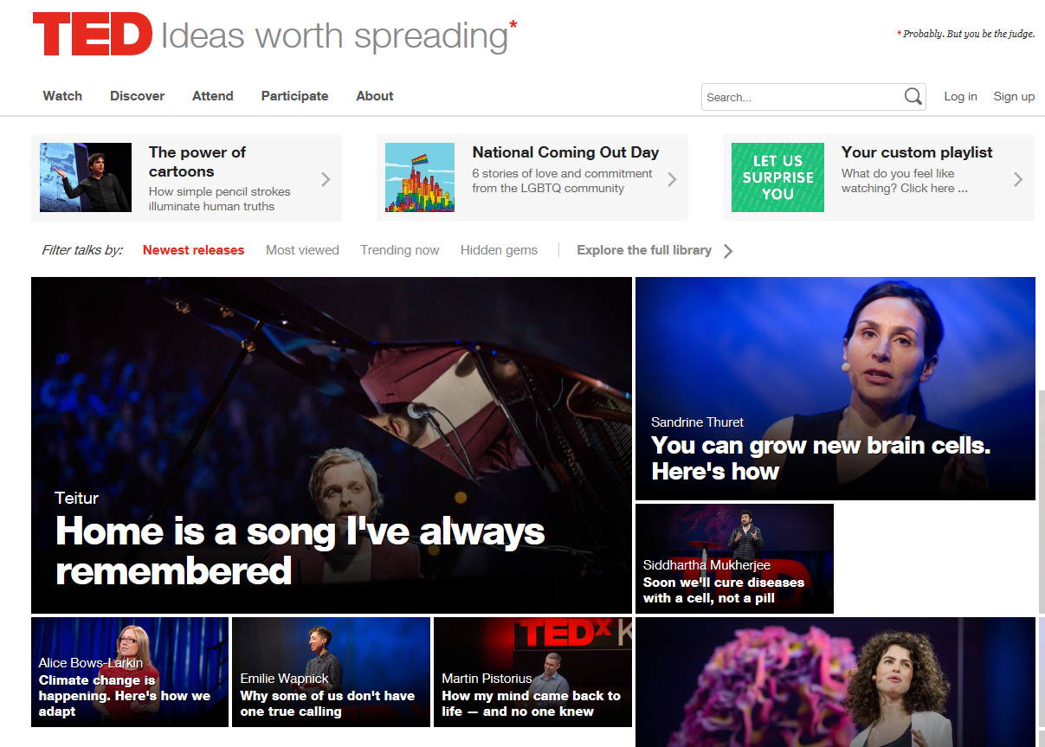

Slide 4
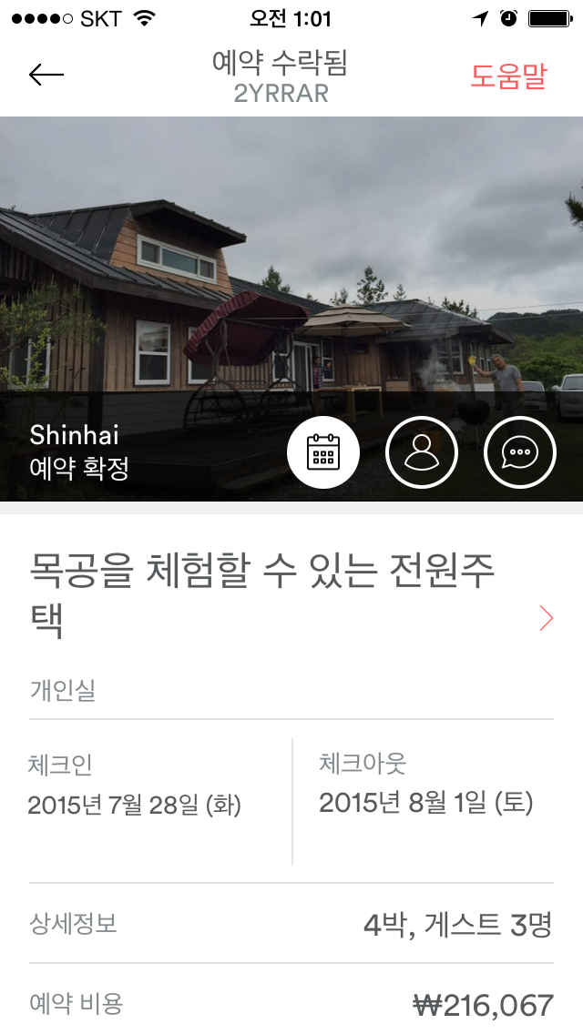

공간 공유

Slide 5
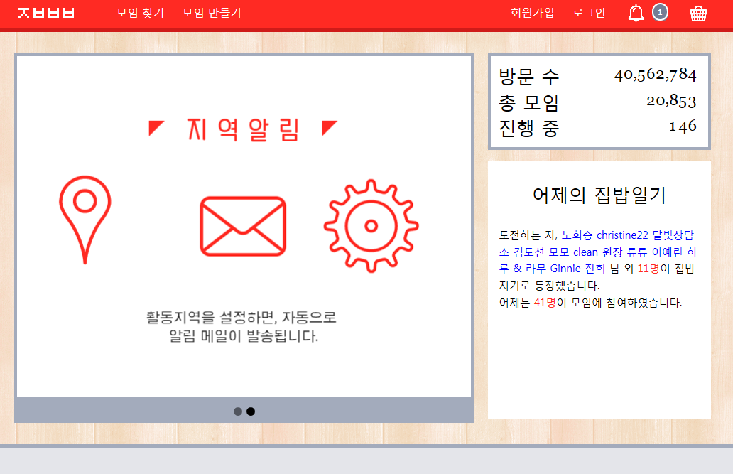
식사 공유

Slide 6
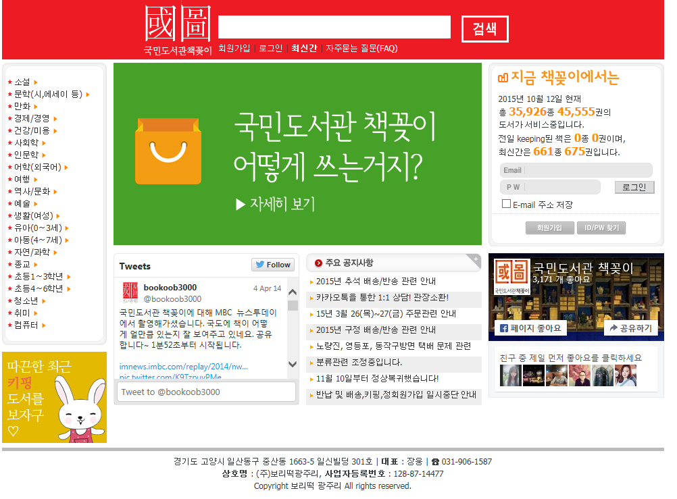
재화 공유

Slide 7
공유경제란?
물건을 소유하는 개념에서 벗어나, 자신에게 영구히 혹은 임시적으로 필요하지 않는 것들을 다른 사람들과 함께 나누어 쓰거나 돌려쓰는 방식. => 협력적 소비
무상 혹은 시장의 가격과 비교해 매우 낮은 가격에 공유.

Slide 8
공유대상
자신의 방, 빈집, 별장… 기술, 재능, 물건, 지식 등 공유대상이 점차 확대되고 있음

Slide 9

갑자기 왠 공유경제?
자본주의 자체의 변화 : <소유의 종말> (제러미 리프킨)
인터넷 플랫폼의 발전
시장경제에서 경제적 주체가 되기 힘들었던 사람들에게 쉽고 간편하고 비용이 적게 드는 방식의 경제활동이 가능해짐.

Slide 10
그러나, 공유경제는 결국 렌탈사업 아닐까? 영상

Slide 11

1. 기존의 전통적 시장 질서 위협 2. 현행법과 위반 3. 시장경제와 결국 다르지 않은 이윤추구의 극대화 위험

Slide 12
공유경제는
시장경제의 신종 “렌탈 사업”에 멈추고 말까?

Slide 13

다른 공유경제로 사는 사람들 1
민달팽이 유니온

Slide 14

다른 공유경제로 사는 사람들 2
열린옷장

Slide 15
단순한 렌탈이 아닌, 공유가치를 살리는 공유경제의 요건
1. 참여자들의 인식 전환
공유 = 나눔 (이웃 뿐 만 아니라 환경과 더불어 사는 경제행위 방식)
2. 작은 경제
- 무상공유 혹은 이윤추구의 최소화
- 소비의 규모를 줄이기

Slide 16
단순한 렌탈이 아닌, 공유가치를 살리는 공유경제의 요건
3. 공유로 만들어지는 관계 - 경제적 관계와 인격적 관계의 공존 가능성
- 공유경제의 정신을 유지하기 위한 사업의 투명화 & 소통 구조의 민주화

